Slide 1
Um Estudo de gênero, raça e financiamento sobre as Instituições de Ensino Superior do Brasil
Grupo: Alberto Santos
Pedro Moura
Luiz Felipe

Slide 2
Roteiro
Contexto
Coleta e Pré Processamento de Dados
Resultados
  Análise de Gênero
  Análise de Raça
  Análise de Financiamento
Conclusão

Slide 3
Contexto
O Brasil é um país que possui uma miscigenação racial muito grande , sendo assim, queremos saber se isso é perpetuado no contexto do ensino superior brasileiro
Questões como a diversidade de homens/mulheres no ensino superior, assim como a quantidade de bolsistas também serão debatidas

Slide 4
Coleta/Pré-Processamento

Slide 5
Análise de Gênero

Slide 6
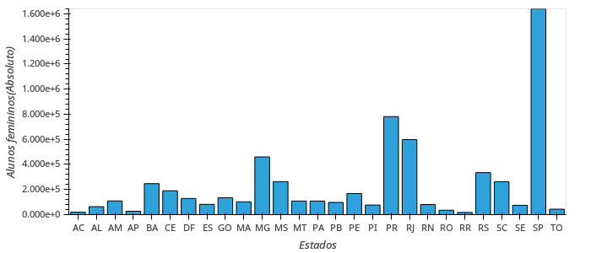
Como as alunas estão distribuídas

Slide 7
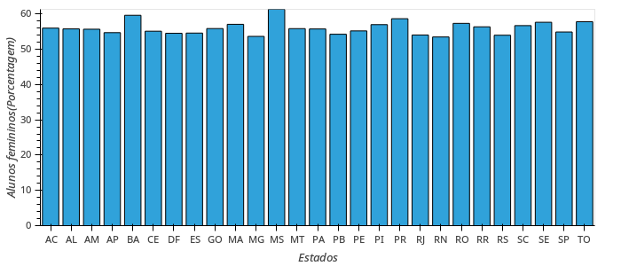
O quanto elas representam

Slide 8
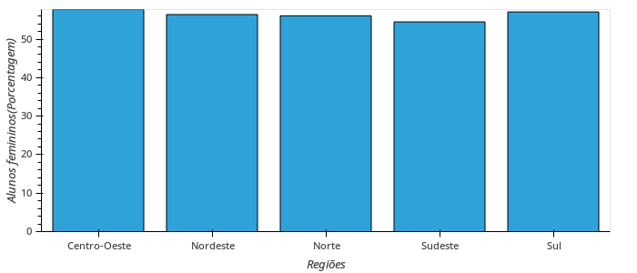
Essa homogeneidade se repete entre regiões

Slide 9
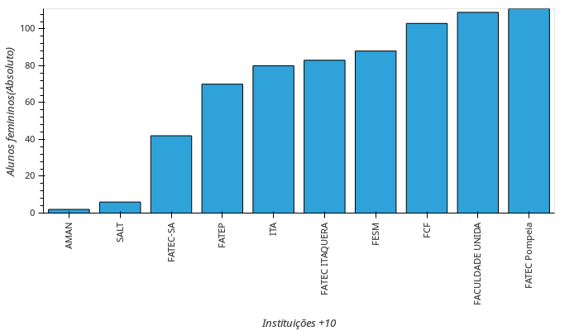
As IESs com menos alunas

Slide 10
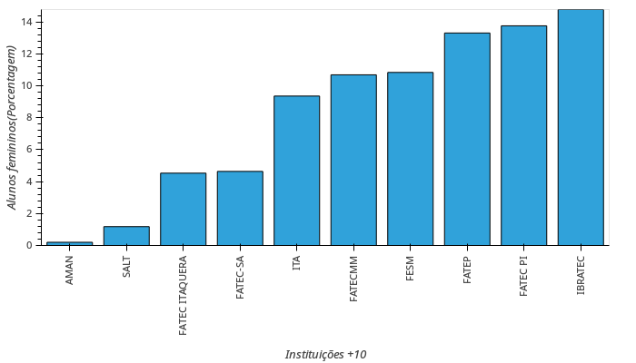
Uma curiosidade

Slide 11
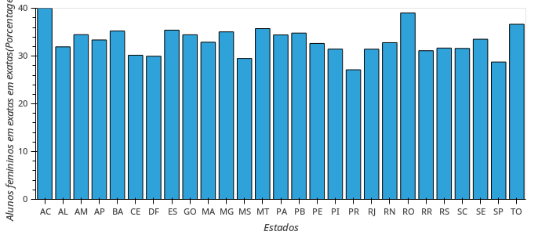
Na área de exatas

Slide 12
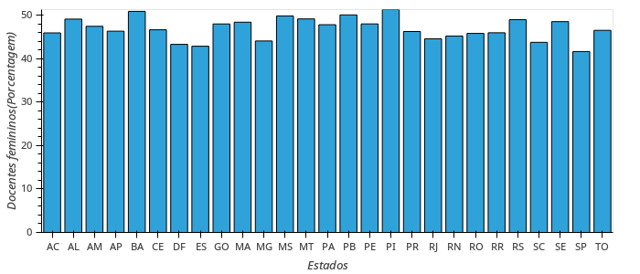
Os docentes

Slide 13
Análise de Raça

Slide 14
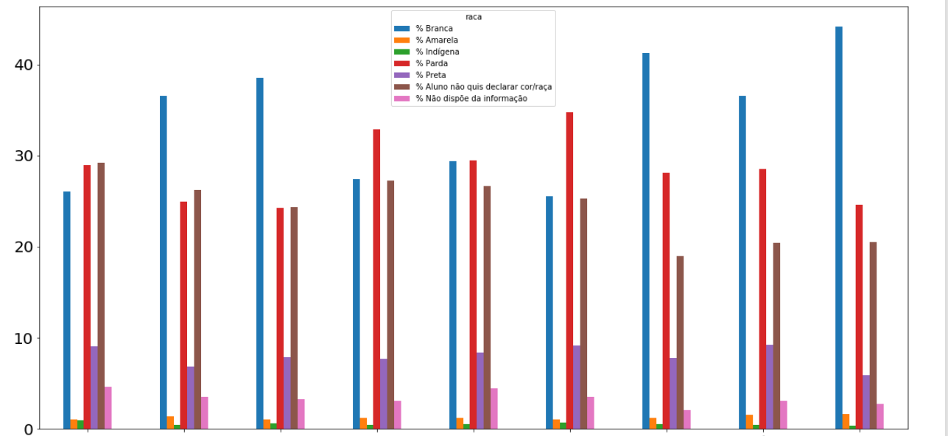








Cursos mais Populares na Rede Pública

Slide 15
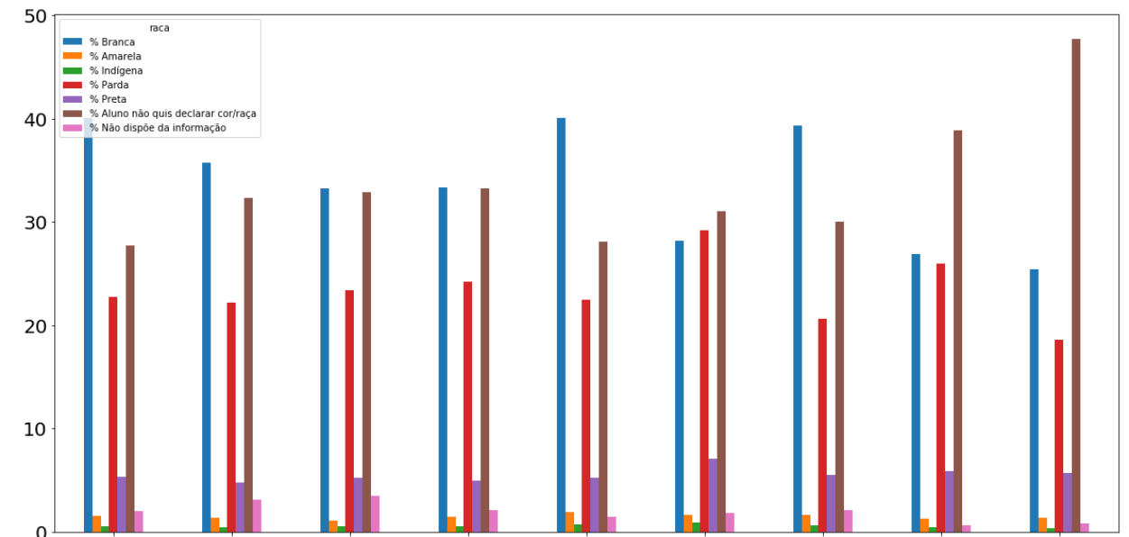




Cursos mais Populares na Rede Particular

Slide 16
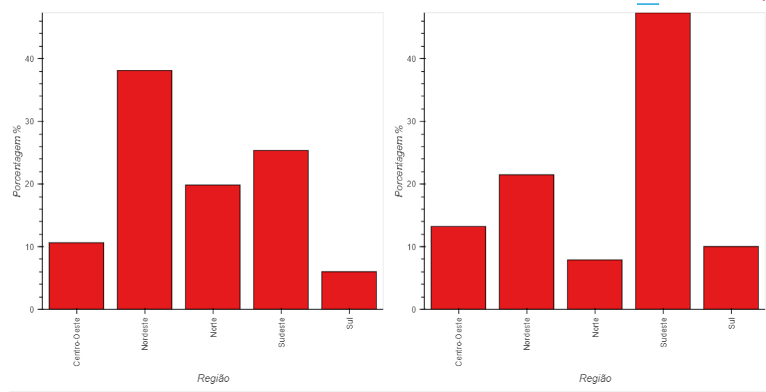
Pardos Público x Privado (Região)

Slide 17
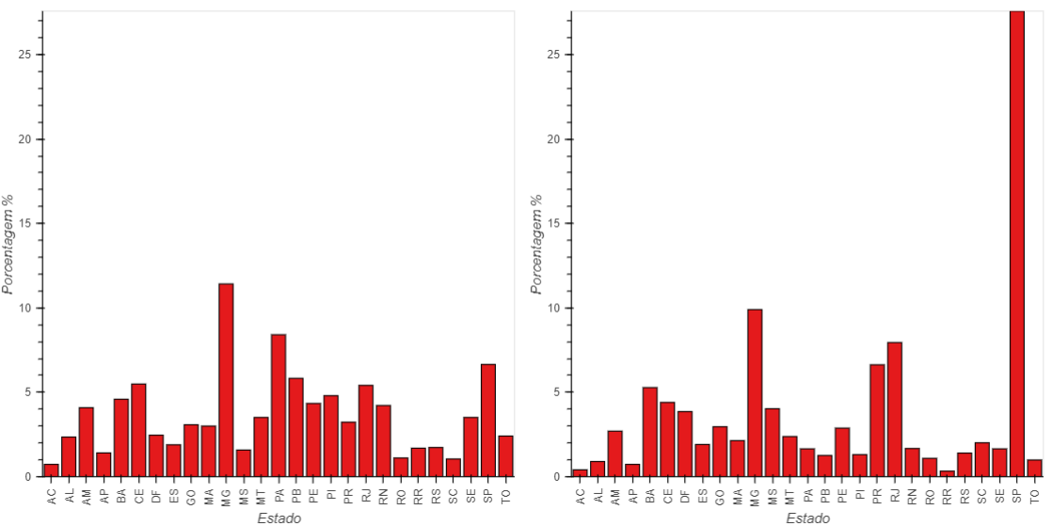
Pardos Público x Privado (Estado)

Slide 18
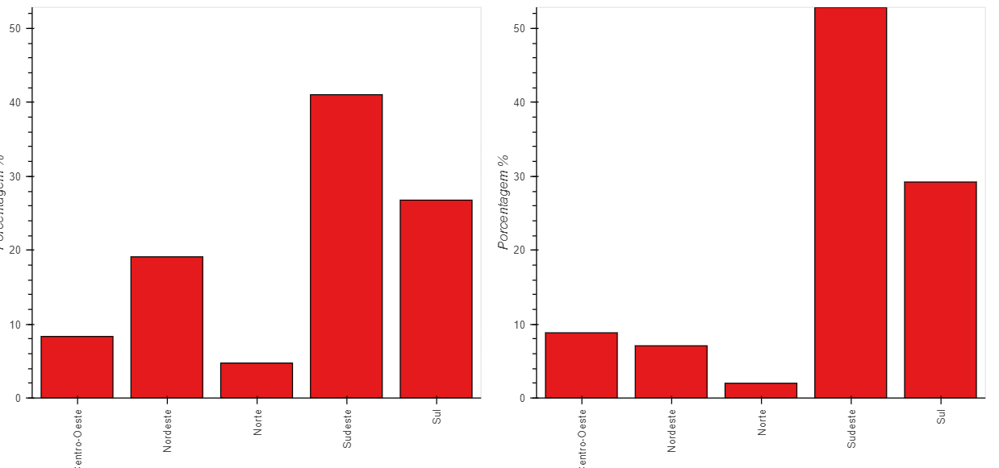
Brancos Público x Privado (Região)

Slide 19
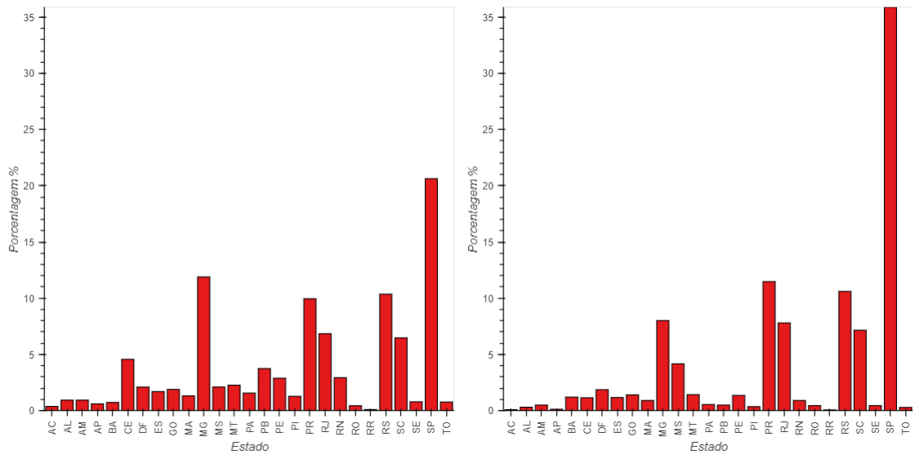
Brancos Público x Privado (Estado)

Slide 20
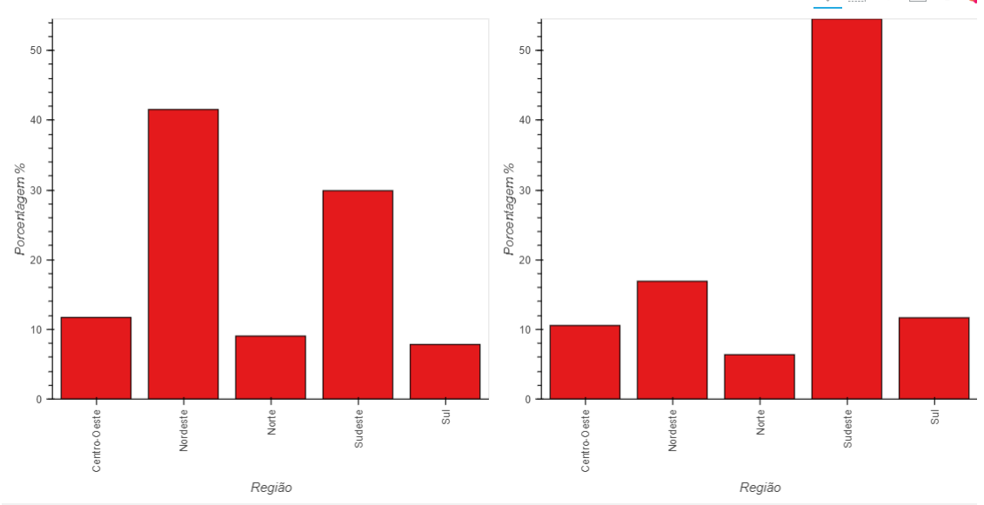
Negros Público x Privado (Região)

Slide 21
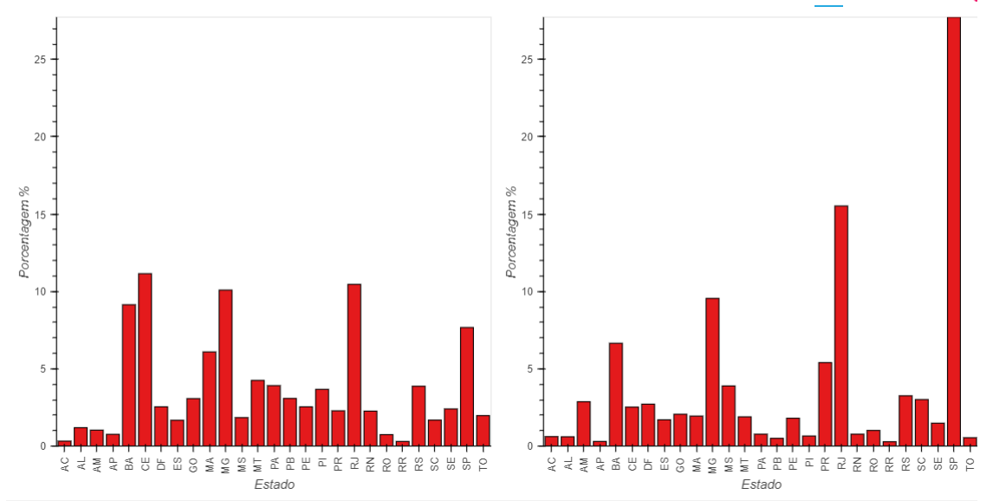
Negros Público x Privado (Estado)

Slide 22
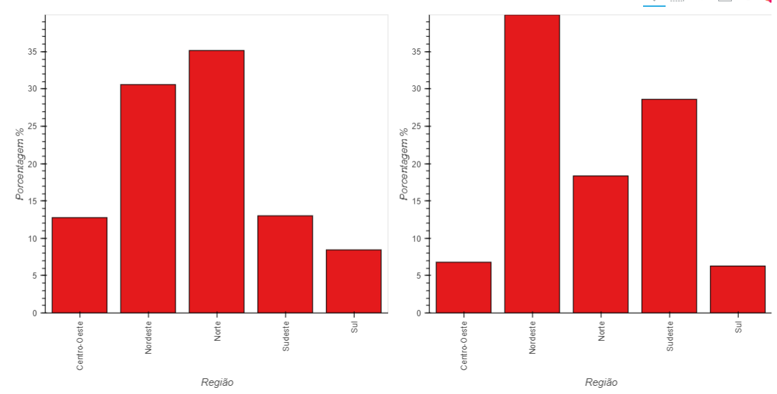
Índios Público x Privado (Região)

Slide 23
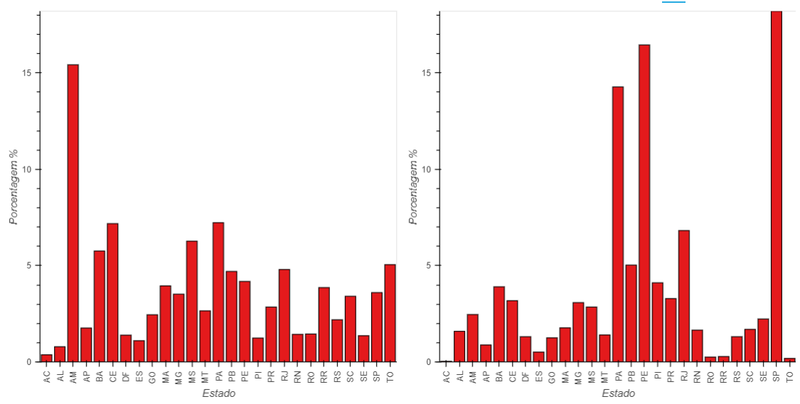
Índios Público x Privado (Estado)

Slide 24
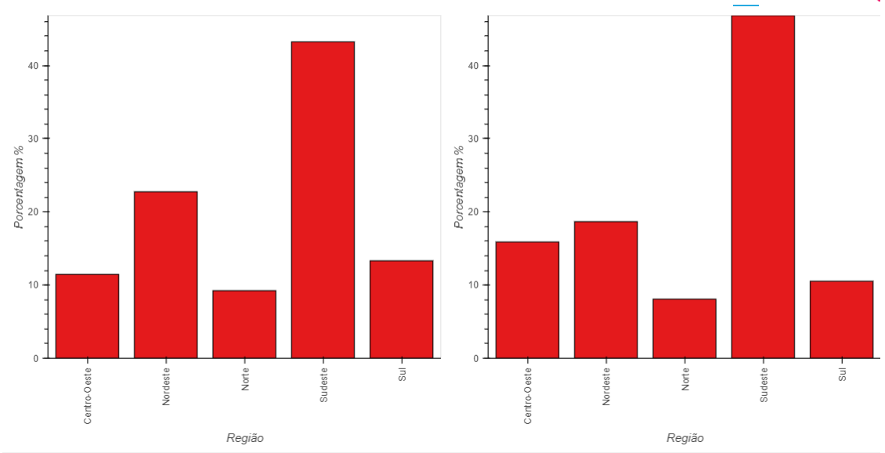
Amarelos Público x Privado (Região)

Slide 25
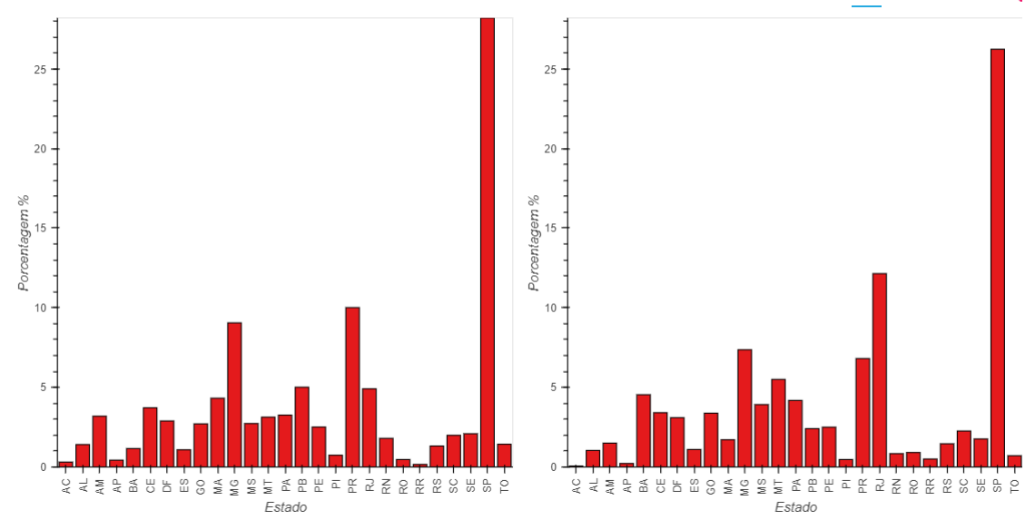
Amarelos Públicos x Privado (Estado)

Slide 26
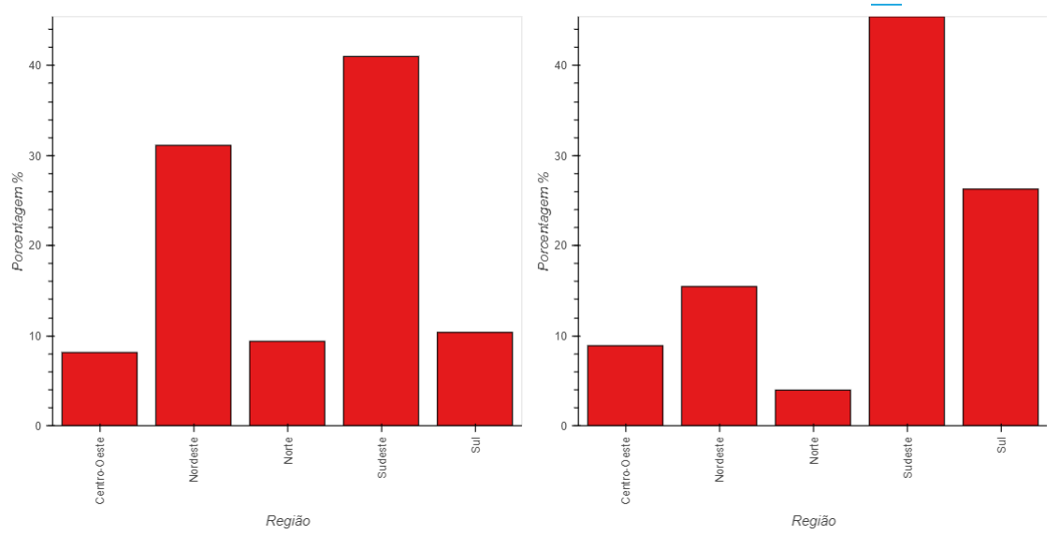
Não Quis Informar Público x Privado (Região)

Slide 27
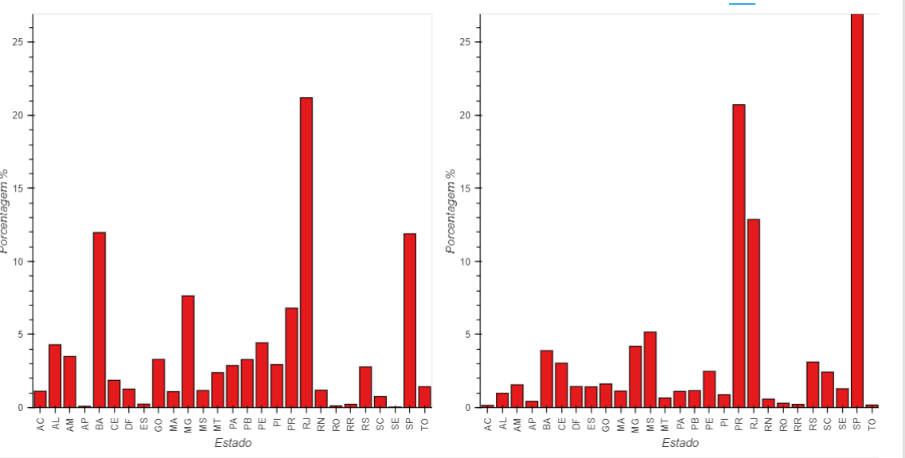
Não Quis Informar Público x Privado (Estado)

Slide 28
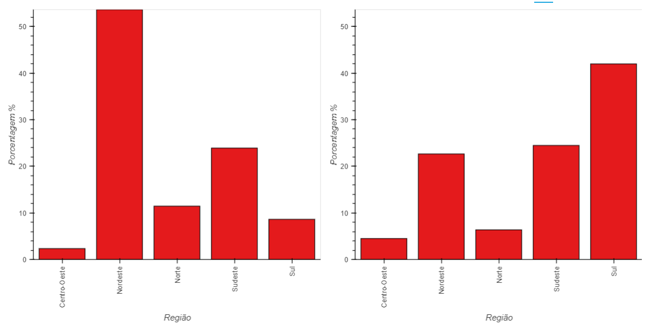
Sem Informação Público x Privado (Região)

Slide 29
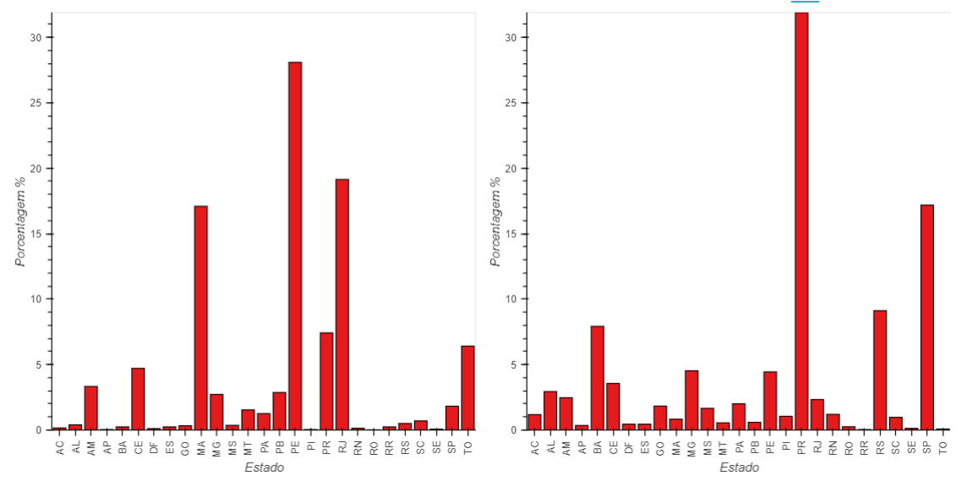
Sem Informação Público x Privado (Estado)

Slide 30
Análise de Financiamento

Slide 31
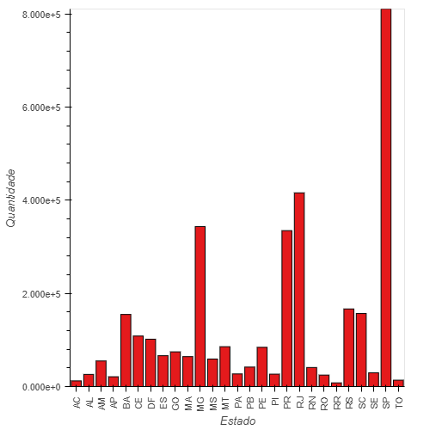
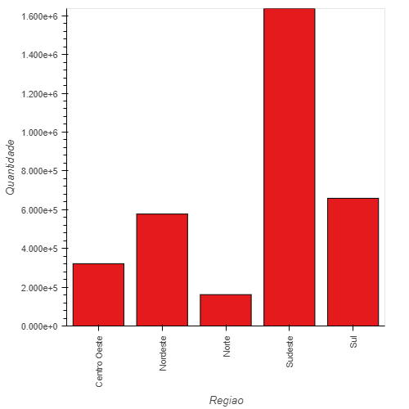
Quantidade de bolsistas por Estado/Região

Slide 32
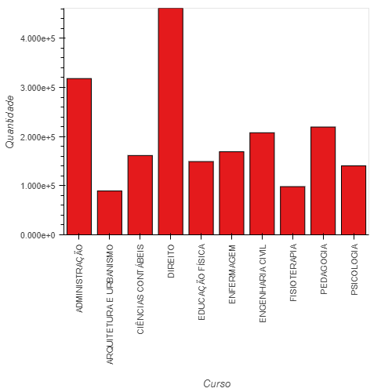
Cursos com mais bolsistas

Slide 33
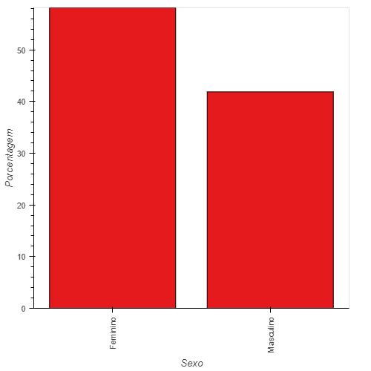
Porcentagem de bolsistas por gênero

Slide 34
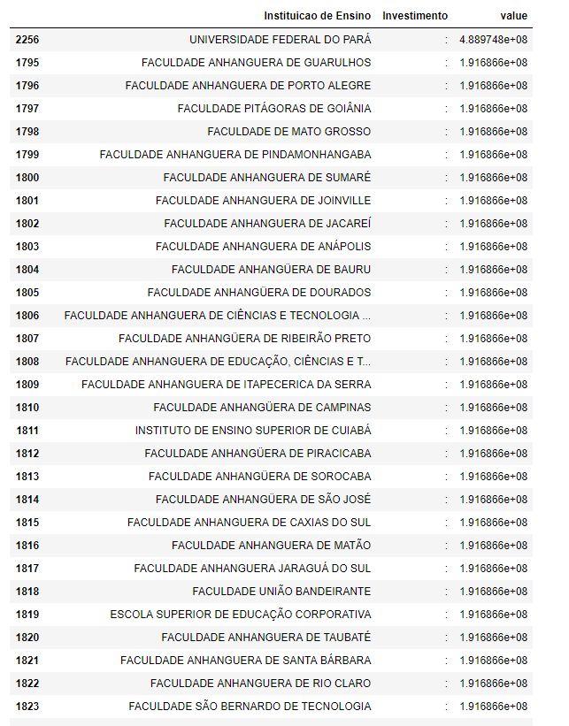

Slide 35
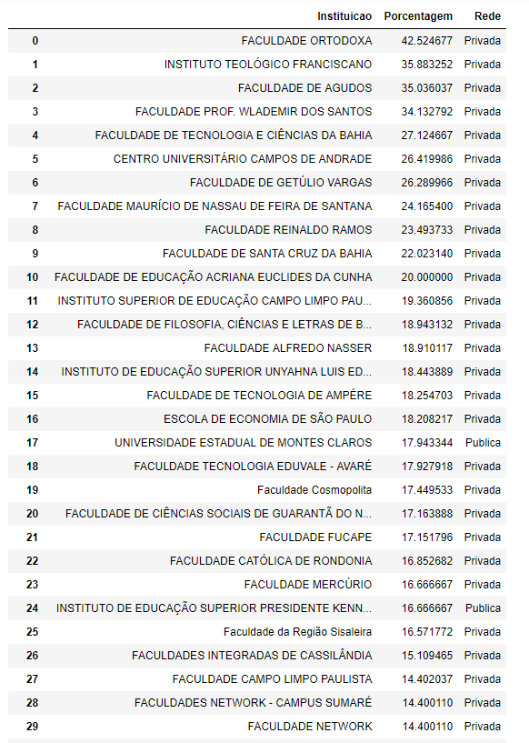

Slide 36
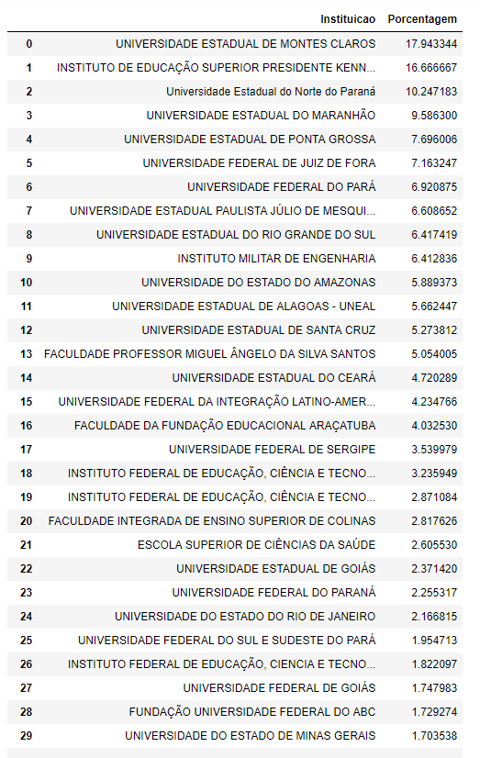

Slide 37
Conclusão

Slide 38
Dúvidas?

